Slide 1

Abandono de animais

Slide 2

Participantes
Diego Da Silva Ferreira
David de sá vieira de faria
João Pedro Lobato de Pinho
Walker Freitas dos Santos

Slide 3
Problema:
No Brasil, 44,3% dos 65 milhões de domicílios possuem pelo menos um cachorro e 17,7% ao menos um gato, de acordo com dados do Instituto Brasileiro de Geografia e Estatística (IBGE).
Fonte:https://www.em.com.br/app/noticia/nacional/2016/07/28/interna_nacional,788614/no-brasil-44-3-dos-domicilios-possuem-pelo-menos-um-cachorro-e-17-7.shtml

Slide 4
OU seja

Slide 5
Problema:
28,7 milhões dos 52,2 milhões cachorros estão nas ruas
18,1 milhões dos 22,1 milhões gatos estão nas ruas

Slide 6
Publico alvo:
Casais que desejam um animal
Adultos entre 25 a 55 anos
Pessoas que desejam colocar seus animais na adoção
Pessoas que desejam adotar um animal
Pessoas que desejam denunciar um abuso de animal
ONGs que desejam uma plataforma para colocar seus animais na adoção

Slide 7
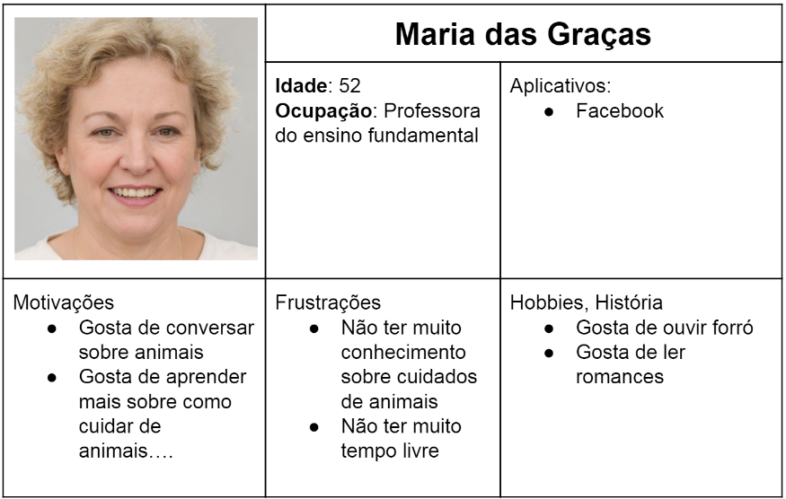
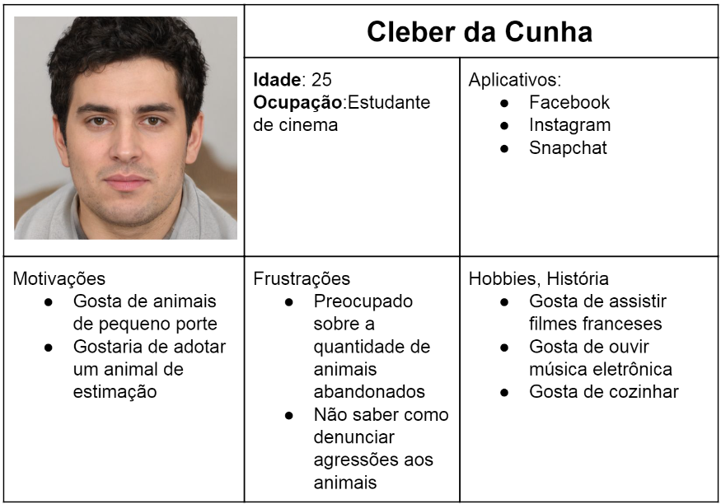
Personas:

Slide 8
Objetivo:
Uma plataforma para ajudar animais a encontrar uma nova casa
Um local para reunir denuncias de abuso de animais
Dar vizualização para adoção dos animais de ONGs

Slide 9
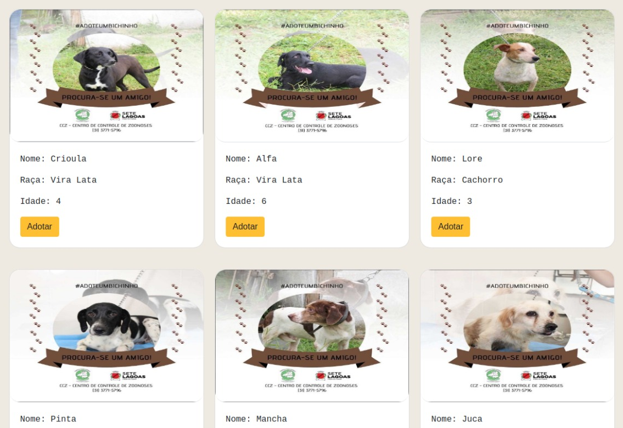
Requisitos funcionais:
Adotar animais

Slide 10
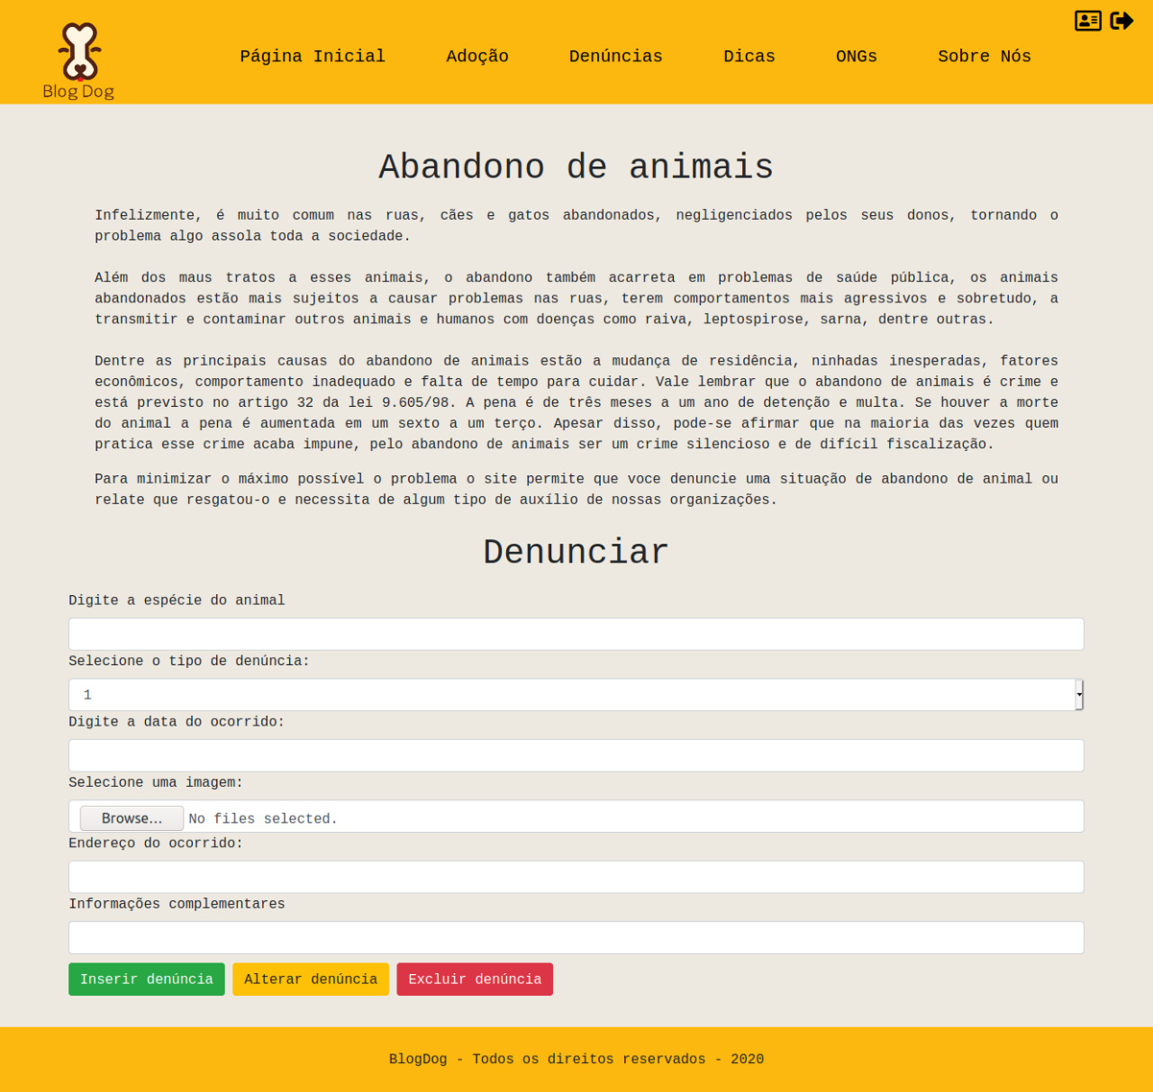
Requisitos funcionais:
Denunciar abusos contra animais

Slide 11
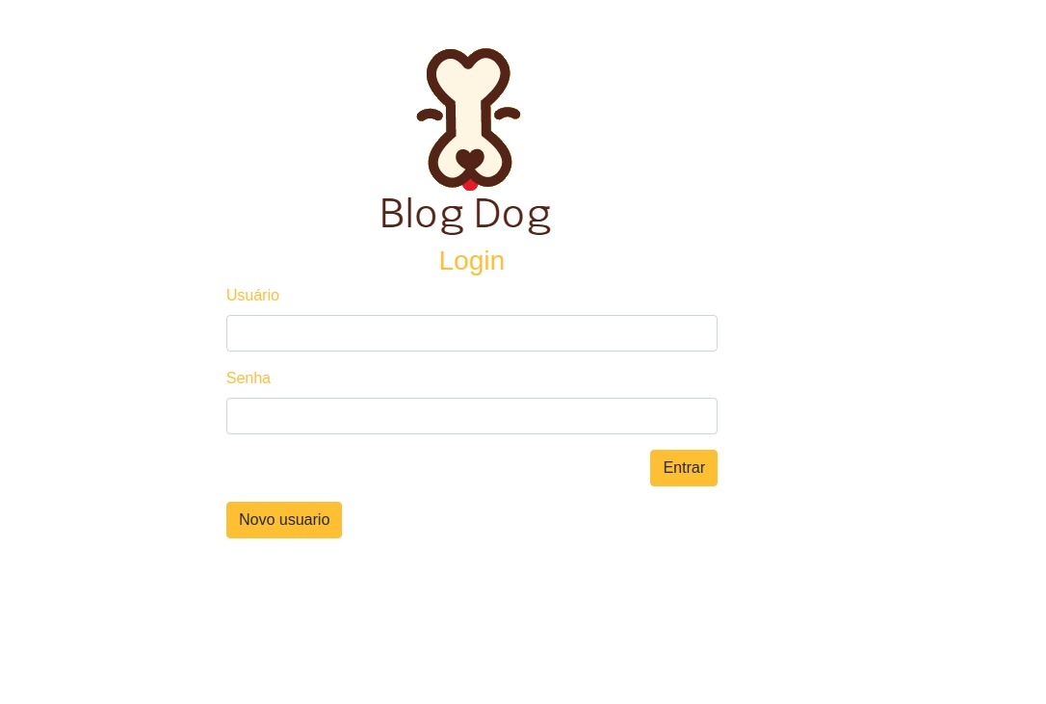
Requisitos funcionais:
Realizar inscrição no site/login

Slide 12
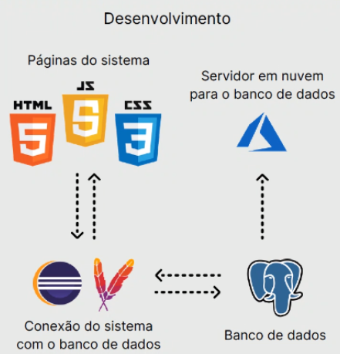


Tecnologias utilizadas
Arquitetura do funcionamento
• HTML 5
• JavaScript
• CSS
• Eclipse
• Mavem
• PostgresSQL
• Azure
• GitHub
Repositório

Slide 13
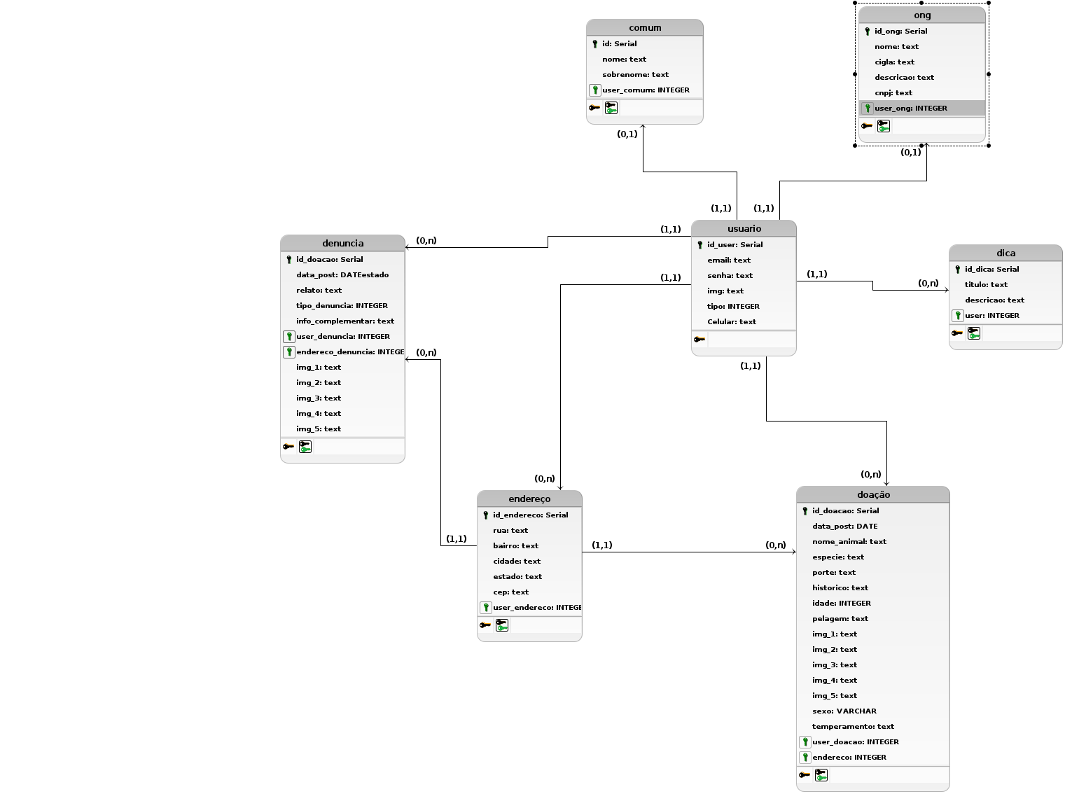
Back-End:
Diagrama de Entidades e Relacionamentos - DER

Slide 14
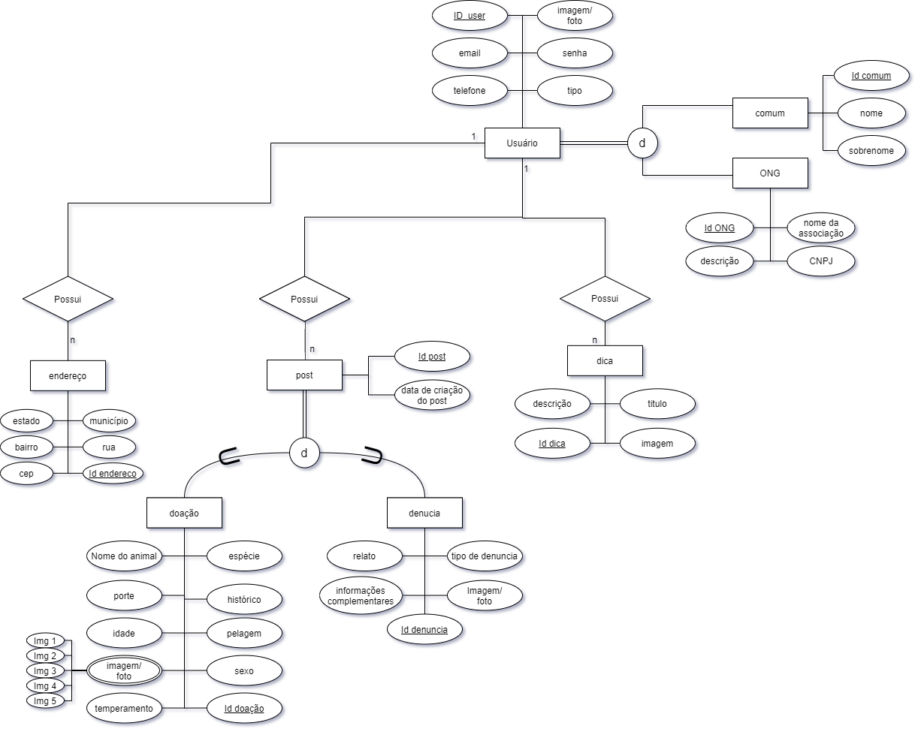
Back-End:
Modelo entidade relacionamento - MER

Slide 15
Agora o nosso site

Slide 16
Obrigado
FIM

